Slide 1
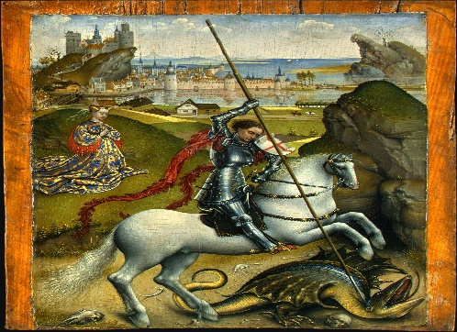
DAS ENGLISCHE ‘A’ LEVEL
Subtitle

Slide 2
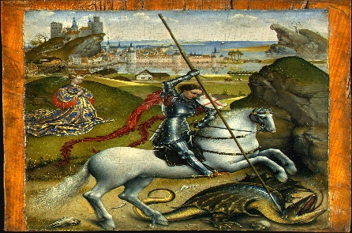
A LEVEL IN ENGLAND
JEDER SCHÜLER WÄHLT 3-4 FÄCHER
ALLE FÄCHER SIND WAHLFÄCHER. A LEVEL HAT KEINE PFLICHTFÄCHER
2 LEHRER PRO FACH
6 STUNDEN UNTERRICHT PRO WOCHE
SCHÜLER BEKOMMEN EINE NOTE PRO FACH
NOTEN: A* - E
EACH STUDENT CHOOSES 3-4 SUBJECTS
ALL SUBJECTS ARE OPTIONAL . A LEVEL HAS NO COMPULSORY ELEMENT
2 TEACHERS PER SUBJECT
6 LESSONS PER WEEK
STUDENTS RECEIVE A GRADE FOR EACH SUBJECT
GRADES: A*-E

Slide 3
A LEVEL IN ENGLAND: WAHLFAECHER
Biologie
Chemie
Physik
Informatik
Volkswirtschaft
Englisch (Sprache)
Englisch (Literatur)
Filmkunde
Biology
Chemistry
Physics
Computer Science
Economics
English Language
English Literature
Film Studies

Slide 4
A LEVEL IN ENGLAND
Französisch
Deutsch
Spanisch
Latein
Geographie
Politik
Geschichte
Mathematik
French
German
Spanish
Latin
Geography
Politics
History
Mathematics

Slide 5
A LEVEL IN ENGLAND
Musik
Sport
Psychologie
Religion/Äthik
Theater
Technik :Werken oder Textilien
Kunst: Malen, Textilien oder Grafik
Music
Physical Education
Psychology
Religious Studies/Ethics
Theatre Studies
Technology: product Design or Textiles
Art: Fine Art, Art Textiles or Graphics

Slide 6
FREMDSPRACHEN/FOREIGN LANGUAGES: WEST KIRBY GRAMMAR SCHOOL
180 Schüler pro Jahrgang
180 students per year group
In England wählen wenige Schüler Fremdsprachen in der Oberstufe.
In England, few students choose foreign languages in the sixth form
In Wirral gibt es nur vier Schulen, wo man Deutsch in der Oberstufe lernen kann.
In Wirral there are only 4 schools where you can study German at A Level
West Kirby Grammar School | 11. Klasse Year 12 | 12.Klasse Year 13
Französisch French | 7 | 11
Deutsch German | 2 | 7
Spanisch Spanish | 11 | 18
Latein Latin | 8 | 0

Slide 7
Schulbücher/Textbooks
Die meisten Schulbücher sind heutzutage E-Bücher.
Schüler bekommen ein Passwort und benutzen das elektronische Buch zu Hause
Most school books are electronic books
Students receive a password and use the electronic book at home

Slide 8
ABITUR A LEVEL EXAMS
1. HÖREN, LESEN UND ÜBERSETZUNG (40%)
2. LITERATUR UND FILM (30%)
3. MÜNDLICHE PRÜFUNG (30%)
1. LISTENING, READING AND TRANSLATION (40%)
2. LITERATURE AND FILM (30%)
3. ORAL EXAMINATION (30%)

Slide 9
A LEVEL IN ENGLAND: THEMEN
Gesellschaftliche Entwicklung in Deutschland
Natur und Umwelt
Bildung
Die Welt der Arbeit
Social development in Germany
Nature and environment
Education
The world of work

Slide 10
A LEVEL IN ENGLAND: THEMEN
Politische und künsterlische Kultur im deutschen Sprachraum
Musik
Die Medien
Die Rolle von Festen und Traditionen
Political and artistic culture in the German speaking world
Music
Media
The role of festivals and traditions

Slide 11
A LEVEL IN ENGLAND: THEMEN
Immigration und die deutsche multikulturelle Gesellschaft
Die positive Auswirkung von Immigration
Die Herausforderungen von Immigration und Integration
Die staatliche und soziale Reaktion zur Immigration
Immigration and German multicultural society
The positive effect of immigration
The demands of immigration and integration
The state and social reaction to immigration

Slide 12
A LEVEL IN ENGLAND: THEMEN
Die Wiedervereiningung Deutschlands
Die Gesellschaft in der DDR vor der Wiedervereinigung
Ereignisse vor der Wiedervereinigung •
Deutschland seit der Wiedervereinigung
The re-unification of Germany
Society in East Germany before reunification
Events in Germany before reunification
Germany since re-unification

Slide 13
Übungen beim LESEN
Selektivfragen in der Fremdsprache
Lücken ausfüllen
Fragen und Antworten in der Fremdsprache
Fragen und Antworten in der Muttersprache
Passende Satzenden und Satzanfänge
Im Text Sätze mit der gleichen Bedeutung finden
Übersetzung in die Muttersprache
Sätze in die richtige Reihenfolge bringen
Sätze finden, die dem Text am besten entsprechen
Multiple choice questions in the F.L.
Gap fill tasks
Questions and answers in foreign language
Questions and answers in own language
Matching beginnings and ends of sentences
Recognise sentences with the same meaning
Translation into own language
Put sentences into the correct order
Find sentences which correspond best to the text

Slide 14
SECTION C: TRANSLATION INTO ENGLISH (Übersetzung)
Genau zehn Jahre, nachdem das Hartz IV Gesetz in Kraft trat, haben die Koalitionspartner einen gesetzlichen Mindestlohn eingeführt. Seit Jahresbeginn gilt dieser für die meisten, jedoch nicht für sämtliche Branchen. Weil er zudem bei einer Höhe von nur €8,50 pro Stunde liegt, wird darin kein wirksamer Mechanismus zur Armutsbekämpfung gesehen. Alle westeuropäischen Staaten (außer Großbritannien) haben bereits heute einen großzügigeren Mindestlohn. Wegen der steigenden Haushaltskosten werden €8,50 selbst bei Vollzeitarbeit mit Sicherheit nicht reichen, um das Existenzminimum zu decken. Während Arbeitgeber sich über den Mindestlohn beschweren, hält die große Mehrheit der Deutschen seine Einführung allerdings für eine sehr gute Sache.

Slide 15
Lesen Sie den Text über Aussiedler. Beantworten Sie die folgenden Fragen auf Deutsch.
Aussiedler
Vergangenes Jahr reisten knapp 6.000 Menschen mit deutschen Wurzeln oder deutschen Verwandten aus dem Osten in die Bundesrepublik. Auf dem Höhepunkt 1990 waren es fast 400.000 gewesen.
Die rot-grüne Koalition von 2005 verlangte von allen Umzugswilligen einen Deutschtest, den viele Aussiedler nicht bestehen konnten. Vor allem deshalb verebbt die große Zuwanderungswelle.
Sicher ist, dass bei jungen männlichen Aussiedlern hierzulande Probleme auftreten. Sie nehmen überdurchschnittlich oft Drogen und sind auch in den Gefängnissen stark vertreten.
In einer Studie stand vergangenes Jahr ein vernichtendes Urteil über Aussiedler auf dem Arbeitsmarkt. Sie seien dort viel weniger erfolgreich als die übrigen Deutschen und sogar weniger als Ausländer. „Ein gutes Drittel ist arbeitslos“, heißt es in dem Bericht. „Je später sie gekommen sind, desto schlechter sind die Chancen auf dem Arbeitsmarkt.“
Aber nicht alles klingt so pessimistisch. So bietet die süddeutsche Stadt Lahr, die mit einem Fünftel ihrer 44.000 Einwohner einen der höchsten Anteile an Aussiedlern im ganzen Land hat, ein erfreuliches Bild. Dort haben viele gute Stellen gefunden und es gibt kaum noch Probleme.

Slide 16
Fragen zum Text/Questions on the text
(a) Warum ist die Zahl der Aussiedler gesunken?
(b) Nennen Sie die zwei Hauptprobleme bei jungen Aussiedlern.
(c) Auf welche Weise sind Aussiedler weniger erfolgreich als Ausländer?
(d) Warum würde man besonders in der Stadt Lahr Schwierigkeiten erwarten?

Slide 17
Lesen Sie den Text von Die Brücke vom Goldenen Horn von der türkisch-deutschen Schriftstellerin Ermine Sevgi Özdamar.
Die langen Korridore des „Frauenwonayms“
Ich lebte in einem Frauenwohnheim, „Wonaym“ sagten wir. In den Zimmern standen sechs Betten, immer zwei übereinander. In den ersten zwei Betten meines Zimmers schliefen zwei Geschwister, die nicht verheiratet waren. Sie wollten Geld sparen und ihre Brüder nach Deutschland holen.
Wir arbeiteten alle in der Radiofabrik, jede musste bei der Arbeit auf dem rechten Auge eine Lupe tragen. Am Morgen um fünf Uhr, wenn wir im Halbdunkel unsere Hosen oder Röcke suchten, sah ich, dass die anderen Frauen wie ich nur mit dem rechten Auge suchten.
Der Fabrikchef hieß Herr Schering. „Scher“ sagten die Frauen, weil das einfacher schien. Dann klebten sie „Herr“ an seinen Namen, so hieß er für die meisten Frauen „Herschering“ oder sogar „Herscher“. Wir sahen den Herscher nie. Die Dolmetscherin trug seine deutschen Wörter als türkische Wörter zu uns: „Herscher hat gesagt, dass ihr euch…“

Slide 18
Wählen Sie das richtige Satzende. Kreuzen Sie die jeweils richtige Antwort an.
(i) Die Autorin wohnte nur mit…
A Radiomoderatoren.
B Deutschen.
C Frauen.
D Familien.
(ii) Die zwei Schwestern sind…
A mit ihren Ehemännern.
B in einer Pension.
C in einem Zimmer.
D mit ihren Brüdern.

Slide 19
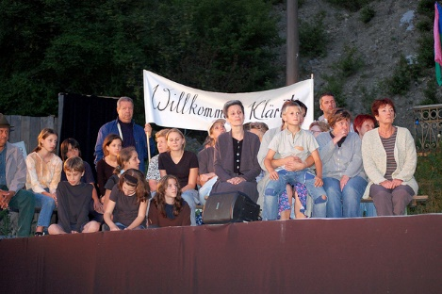
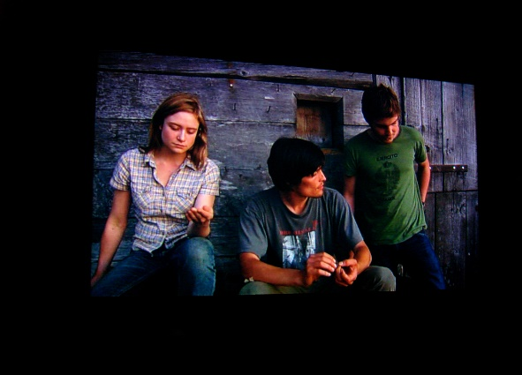
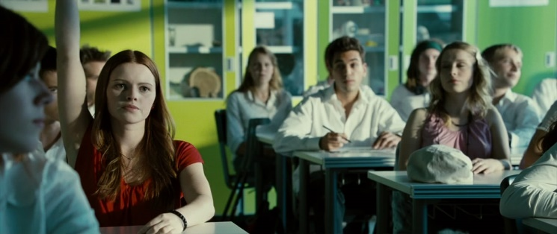
A level: Fremdsprachen Film und Literatur

Slide 20
Webseiten/websites: Deutsch
www.bmu.de
www.atmosfair.de
www.bpb.de
www.brigitte.de
www.ddr-geschichte.de
www.goethe.de
www.focus.de
www.dw.de
www.magazine-deutschland.de
www.nachrichtenfuerkinder.de
www.planet-wissen.de
www.spiegel.de
www.tagesschau.de
www.welt.de
www.young-germany.de
www.leo.org

Slide 21
English language a-level
An introduction

Slide 22
English Language A level
The types of task covered over the two years are varied and there is something for everyone:
Essay-writing – necessary for the exams and a key skill developed from GCSE
Text analysis – using texts for analytical writing or as a springboard into wider discussion
Original writing – more creative opportunities
Directed writing – journalistic style articles and opinion pieces on controversial language topics.

Slide 23
What is learnt?
The topics that are covered include:
Children’s language acquisition – how do children learn their first language so quickly? What stages do they go through when learning to read and write?
Accent and dialect – what is the difference and how does society stereotype particular ways of talking?
Occupational language – how do our occupations and/or interests affect our language and create new jargon?
Language and gender – do men and women speak differently and, if so, how and why?
Language change – why is the language of the 1600s so different to today’s? What influences language to change so much?
All of these topics will be taught within the framework of linguistic description: students will spend their first term learning how to use the right terminology to describe and analyse spoken and written language so that they can confidently tackle any text.

Slide 24
English Literature A level
An introduction to Eduqas English Literature A Level

Slide 25
Component 1 Poetry – 30% Section A Pre-1900
Geoffrey Chaucer The Merchant’s Prologue and Tale (Cambridge)
John Donne: Selected Poems (Penguin Classics)
John Milton: Paradise Lost Book IX (Oxford)
John Keats: Selected Poems (Penguin Classics)
Christina Rossetti: Selected Poems (Penguin Classics)

Slide 26
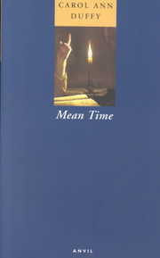
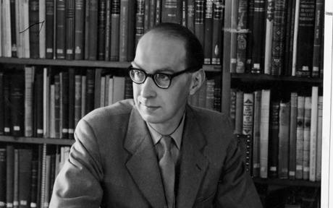
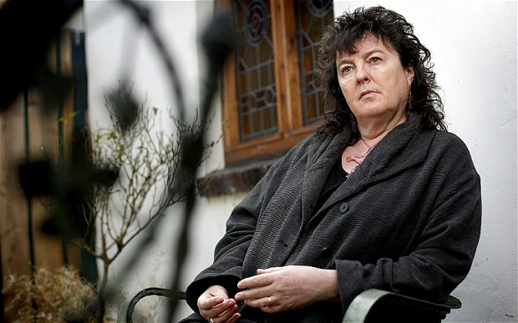
Poetry Section B post-1900
Phillip Larkin: The Whitsun Weddings (Faber) and Carol Ann Duffy: Mean Time (Picador)

Slide 27
Component 2 Drama Section A Shakespeare 30%
King Lear
Anthony and Cleopatra
Hamlet
Henry IV Part 1
The Tempest

Slide 28
Component 3 Unseen texts – 20%
In this component you have the opportunity to show the analytical skills you have developed over the two years.
Section A Unseen prose (1880 – 1910)
Section B Unseen poetry (1918 – 1939)

Slide 29
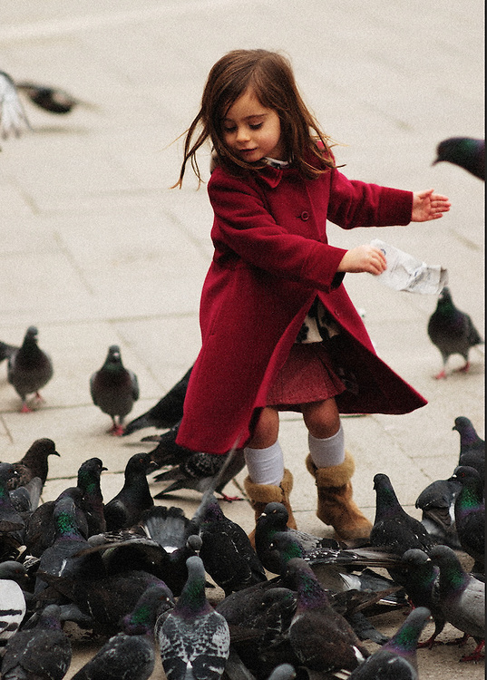
To My Daughter in a Red Coat
Late October. It is afternoon. My daughter and I walk through the leaf-strewn Corridors of the park In the light and the dark Of the elms’ thin arches.
Around us brown leaves fall and spread. Small winds stir the minor dead. Dust powders the air. Those shrivelled women stare. At us from their cold benches.
Child, your mittens tug your sleeves. They lick your drumming feet, the leaves. You come so fast, so fast. You violate the past, My daughter, as your coat dances.
Anne Stevenson

